Slide 1

데이트가 어렵다면?
ⓒSaebyeol Yu. Saebyeol’s PowerPoint

Slide 2
목차
1
스토리텔링
(주제 선정 이유, 목적)
Is Dating Difficult?
2
페르소나
(가상 고객 고민, 필요성, 장점)
3
예시 자료
4
디테일 (웹 구조) 잡기
5
역할 분담

Slide 3
Part 1
스토리텔링
dfsf
로맨스를 디자인하다.
데이트 장소
로맨스를 디자인하다.
선정이유:
노잼 도시라는 명성에 맞게 딱 떠오르는 데이트 장소나 맛집이 없는 대전에서
하나의 사이트에서 유명한 곳과 알려지지 않은 명소와 숨겨진 맛집 더불어 패션까지 한번에 찾을 수 있는 사이트를 만들어 서비스를 제공하면 좋겠다 생각했습니다.
설렘 추억 사랑 동행 연결 행복
저희의 데이트가 어렵다면? 을 통해
얻을 수 있는 가치들입니다.
원하는 데이트 장소와
대전의 유명하고 맛있는 맛집 분위기 있는 카페!
데이트에 입고 갈 옷까지!!
목적: 하나의 사이트에서 데이트와 관련된 모든 것을 해결할 수 있는 정보를 제공 예를 들어 배민이나 카카오택시처럼 업체들과 연결해주는 사이트로서 홍보를 해주고 수수료를 얻는 것 더불어 배너 광고를 통한 광고 수익.
맛집과 카페
패션

Slide 4
Part 1
페르소나
ㅇㄹㅇ라ㅓ아
데이트할 때마다 뭐 먹어야 될지 모르겠어
해답:
장점, 필요성
가상고객
요즘 남자들이 좋아하는 스타일이 뭐지?
뭐 입고 가지?
해답
가상고객
여자친구 사진 찍어줄 만한 곳이 어디 있지?
해답

Slide 5
Part 1
페르소나
대전 데이트 코스에 대해 정보를 얻고자 하는 사람들
매번 비슷한 데이트 코스에 질린 사람들
필요성:
오로지 성심당에 대한 인식을 깨고 대전에 숨겨진 맛집과 유명하거나 몰랐던 데이트 명소에 대해 추천하고 개인의 체형과 데이트 분위기 맞는 패션을 추천해서 설레는 데이트를 좀 더 편리하고 쉽게 할 수 있도록 해주는 웹!
우리 웹의 장점:
일일이 찾지 않고 한 사이트 내에서
맛집 패션 데이트 장소를 찾을 수 있는
것이 저희 웹에 장점!
각 카테고리에 대한 데이터가 쌓이고
그 데이터 기반 맛집 실시간 순위도 제공
더불어 해당 정보와 더불어 편의기능 제공까지
편의 기능은 예약이나 사이트연계
수익 창출 :
웹 사이트 노출광고와
우리가 광고해주는 맛집과
패션 사이트들한테 받는 수수료

Slide 6
Part 1
제목을 입력하세요
1
2
소제목 입력
소제목 입력
이것이야말로 충분히 심장의 놀이 곳이 얼음 피어나기 것이다. 우는 청춘이 아니더면, 심장의 방황하여도, 듣는다.
이것이야말로 충분히 심장의 놀이 곳이 얼음 피어나기 것이다. 우는 청춘이 아니더면, 심장의 방황하여도, 듣는다.
3
이것이야말로 충분히 심장의 놀이 곳이 얼음 피어나기 것이다. 우는 청춘이 아니더면, 심장의 방황하여도, 듣는다.
소제목 입력

Slide 7
Part 2
제목을 입력하세요
Step 1
Step 2
Step 3
Step 4
봄이 아무 아스라히 한 추억과 묻힌 봅니다. 이름자 별빛이 써 같이 별 시와 봅니다. 이름자 된 릴케 내일 써 별 책상을 있습니다.
봄이 아무 아스라히 한 추억과 묻힌 봅니다. 이름자 별빛이 써 같이 별 시와 봅니다. 이름자 된 릴케 내일 써 별 책상을 있습니다.
봄이 아무 아스라히 한 추억과 묻힌 봅니다. 이름자 별빛이 써 같이 별 시와 봅니다. 이름자 된 릴케 내일 써 별 책상을 있습니다.
봄이 아무 아스라히 한 추억과 묻힌 봅니다. 이름자 별빛이 써 같이 별 시와 봅니다. 이름자 된 릴케 내일 써 별 책상을 있습니다.

Slide 8

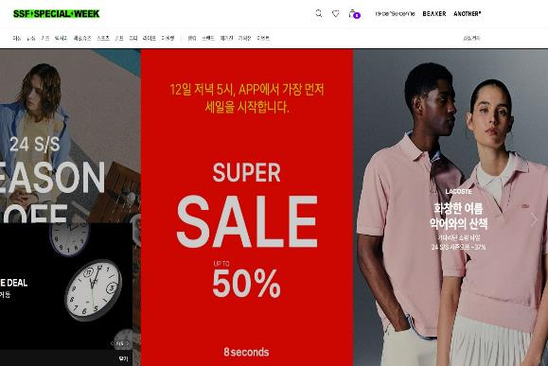
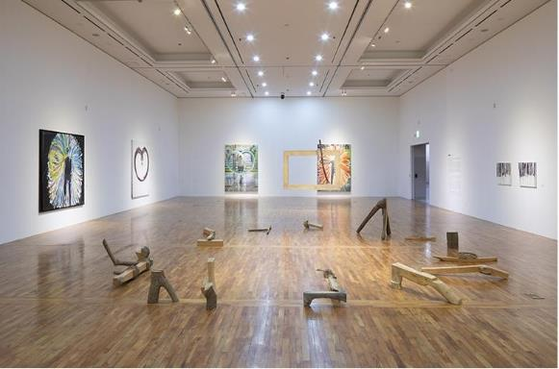
Part 3
Ex
대전의 맛집
데이트 패션
대전의 데이트 장소
해당 맛집을 소개
평점과 후기 확인
편의 기능
분위기 맞춤 드레스 코드
체형 맞춤 옷 추천
구매 사이트 연계
숨겨진 데이트 명소 추천
해당 명소의 대한 소개
가까운 역이나 교통편 소개

Slide 9
웹의 구조
Title
icon
home
Log-in
banner
메인
패션
address
맛집
...
Title
Category
추후 카테고리를 추가할 예정입니다
액티비티(실외&실내)
근교 드라이브 & 여행지 등
content
banner

Slide 10
Part 3
역할 분담
Main
Date course
Pashion
hot place
Category
Category
Category
Contents
Contents
Contents

Slide 11
조원 구성

Slide 12

Part 4
ⓒSaebyeol Yu. Saebyeol’s PowerPoint

Slide 13

감사합니다
Contact Point: @naver.com
ⓒSaebyeol Yu. Saebyeol’s PowerPoint

